Slide 1

UI/UX 환경분석
-사용자분석
-내부역량 분석
TLX PASS

Slide 2

서비스에따른AIO분석
목차
TLX PASS란 무엇인가
TLX PASS의 취지 및 목적
TLX PASS의 시스템
TLX PASS의 수요자 분석
라이프 스타일 진술표
TLX PASS의 장점 및 단점
서비스 개선 방안

Slide 3


서비스에따른AIO분석
TLXPASS란무엇인가
Today Let’s Xercise
다이어트 O2O(Online to Offline) 서비스 분야
합리적인 가격으로 원하는 운동을 원하는 장소에서 자유롭게 이용할 수 있는 서비스

Slide 4
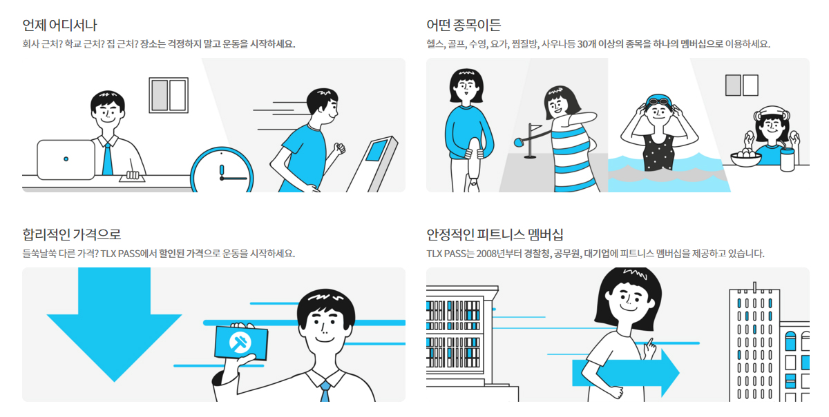
서비스에따른AIO분석
TLXPASS의취지및목적

Slide 5
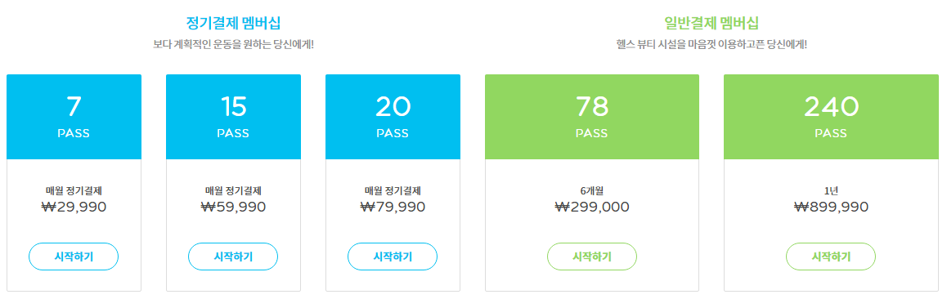
서비스에따른AIO분석
TLXPASS의시스템
멤버십 선택
결제
신청완료
이용 시작일은 오늘부터 10일 후까지 선택이 가능합니다.
PASS는 제휴센터를 이용할 수 있는 단위입니다.
제휴센터를 한번 이용할 때 센터별로 정해진 PASS가 차감 됩니다.
PASS는 1일 1회 사용 가능하며, 이용기간 만료 시 잔여 PASS는 자동 소멸됩니다.
정기결제 멤버십에서 초과 이용한 PASS는 0.5 PASS 3,000원 / 1 PASS 4,900원이며, 이용기간 종료 5일 후 추가 청구됩니다.

Slide 6
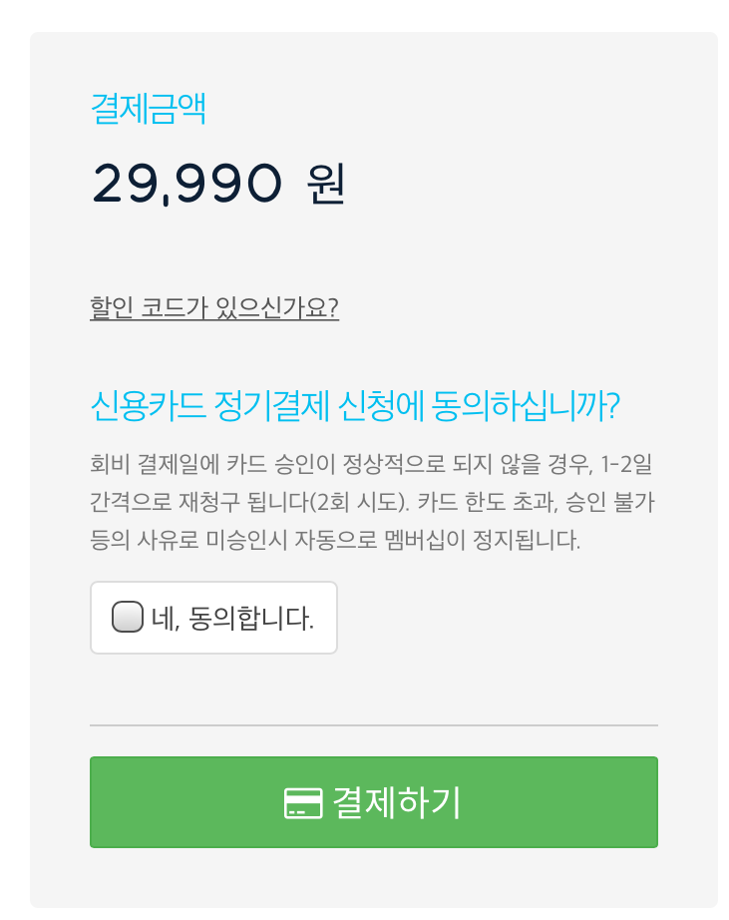
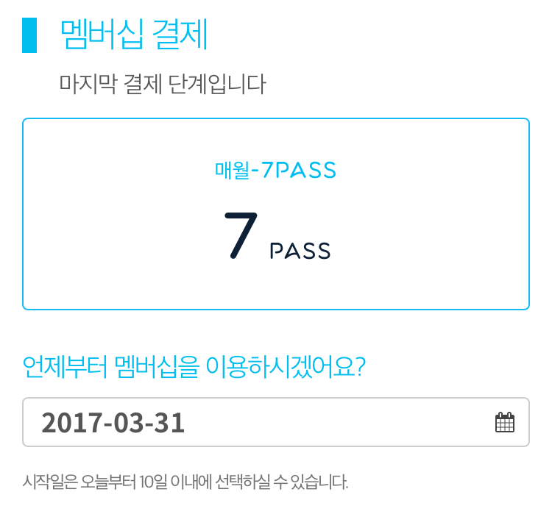
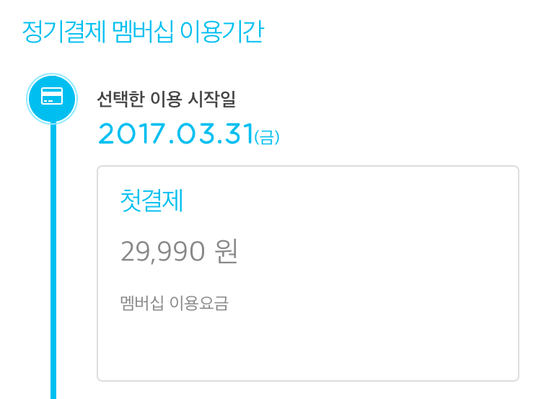
서비스에따른AIO분석
TLXPASS의시스템
멤버십 선택
결제
신청완료
원하는 패스권 선택 → 멤버십 이용 시작일 선택 → 신청동의 체크 후 결제

Slide 7
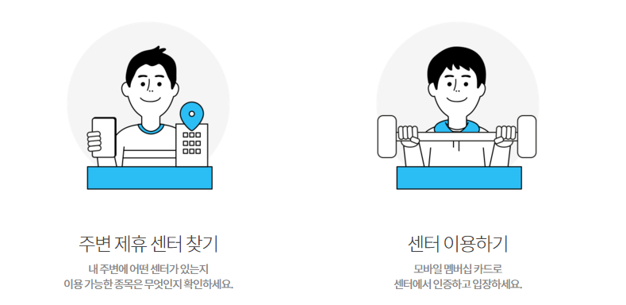
서비스에따른AIO분석
TLXPASS의시스템
멤버십 선택
결제
신청완료
웹사이트 및 어플로 주변 제휴 센터 검색
모바일 멤버십 카드로 센터에서 인증 후 센터 이용

Slide 8


서비스에따른AIO분석
수요자관찰
김요가 (28, 직장인)
거주지와 근무지의 거리가 멀다.
잦은 야근으로 정기적으로 운동을 할 수 있는 시간이 없음
박헬스 (32, 직장인)
출장이 잦은 직업을 가지고 있음
정수영 (25, 대학생)
최근 스트레스로 인해 체중이 증가
단 한 번도 운동을 경험해 본 적이 없음

Slide 9
서비스에따른AIO분석
수요자관찰
양수저(32, 자영업)
평소 운동에 관심이 많음
시간과 금전적인 여유가 있음
송배우 (22, 연기자)
몸매관리를 위해 운동이 필요함
금전적으로 여유롭지 못함
운동과 케어서비스를 동시에 이용하고 싶음
구애인(27, 취준생)
여자친구에게 멤버십을 선물받음
금전적으로 여유롭지 못해 데이트에 제약이 있음

Slide 10
서비스에따른AIO분석
수요자분석
김요가 (28, 직장인)
기간으로 정해진 운동이 아닌 횟수를 차감하는 형식이 적합
거주지와 근무지에서 각각 운동이 가능함
박헬스 (32, 직장인)
다양한 지역에서 원하는 시간에 운동이 가능
정수영 (25, 대학생)
자신에게 맞는 운동을 찾을 수 있는 기회를 제공

Slide 11
서비스에따른AIO분석
수요자분석
양수저(32, 자영업)
여러 종목의 운동을 동시에 진행할 수 있음
송배우 (22, 연기자)
운동과 함께 네일, 마사지 등과 같은 서비스를 함께 병행 가능
구애인(27, 취준생)
볼링, 마사지, 찜질방 등 여자친구와 함께 센터를 이용할 수 있음

Slide 12
서비스에따른AIO분석
라이프스타일진술표
나는 규칙적인 운동을 하는 편이다. | 행위 - 스포츠
나는 아무리 바빠도 시간을 내서 운동을 한다. | 행위 – 취미
나의 운동 목적은 즐거움이다. | 관심 - 오락
나는 새로운 것을 배우는 것을 좋아한다. | 관심 – 성취
건강을 위해서는 운동이 필수라고 생각한다. | 의견 - 미래
나는 다른 사람보다 활동적이라고 생각한다. | 의견 - 자기자신
나는 지루함을 빨리 느끼는 편이다. | 의견 - 자기자신

Slide 13





서비스에따른AIO분석
TLXPASS의장점
다양한 지역에서 운동 가능
다양한 종류의
운동 병행 가능
운동 외 서비스
체험 가능
다양한 운동 체험 후 자신에게 맞는 운동
선택 기회 제공
비교적
저렴한 가격

Slide 14



서비스에따른AIO분석
TLXPASS의단점
제휴센터 지역군이 다양하지 않음
1일 1회 제한으로
하루에 여러 서비스 이용 불가능
교육 진도의 흐름이
방해될 가능성이 있음

Slide 15

서비스에따른AIO분석
서비스개선방안
지방, 외각지역 내의 제휴 센터 확대
수요자의 접근성을 용이하게 할 수 있는 마케팅
하나의 멤버십으로 동반인과 함께 경험해볼 수 있는 패스 양도 제도
패스 차감 형식을 통한 1일에 가능한 서비스 횟수 증가

Slide 16




서비스에따른AIO분석
SWOT분석
경쟁 기업에 비해 가격이 저렴
제휴업체가 가장 많음
각 제휴업체 관련 후기 부족
경쟁 기업에 비해 짙은 1회성
STRENGTH
WEAKNESS
S
W
O
T
OPPORTUNITY
THREAT
다이어트 O2O서비스 분야 1위
SNS 마케팅으로 인한 접근 용이
마케팅 노출 횟수가 적어 소비자 유치 부족
경쟁 기업에 비해 컨텐츠 부족(체험단 등)

Slide 17

서비스에따른AIO분석
4P
PRODUCT
다양한 운동종목 경험을 제공
운동 외의 서비스 제공
전국에서 이용 가능한 제휴센터 보유
고가의 제휴센터를 비교적 저렴하게 경험 가능
PRICE
일반 운동센터보다 저렴한 가격
패스 차감제 형태의 멤버십으로 다양한 가격대 형성
패스 초과시 추가 요금 부과 제도
PLACE
제한적이지 않은 지역 선택권 제공
웹과 앱에서 주변 제휴센터 검색 기능 제공
PROMOTION
스마트폰 앱 구축
SNS광고를 통한 주기적인 노출
바이럴 마케팅
고객센터 실시간 채팅 상담
기업과 계약 체결

Slide 18
서비스에따른AIO분석
SWOT분석에따른전략수립
웰빙, 건강 등의 키워드가 주목받음과 동시에 새로운 운동 종목이 생겨나는 추세
다양한 운동 체험이 가능한 다이어트 O2O서비스가 활성화 되지 않아 진입장벽이 낮음
경쟁기업이 적고 타 기업의 서비스는 대중들에게 잘 알려지지 않은 상태
현재 제휴센터 보유량이 가장 많고, 전국적으로 확산되어 있음
SNS 홍보를 통해 더 많은 고객을 유치
웹 뿐만 아니라 어플 시스템이 잘 구축되어 있어 사용자들이 손쉽게 이용 가능
제휴업체를 통한 다양한 운동과 케어서비스를 제공하는 것과 동시에 운동 팁을 제공
SO전략

